Slide 1
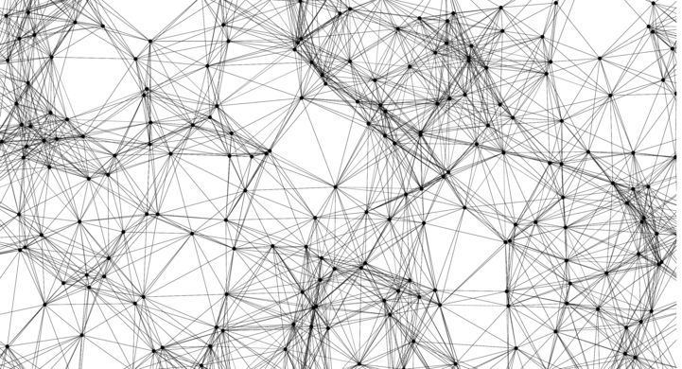
Un’introduzione alle reti neurali e reti di Hopfield
Università degli Studi della Campania Luigi Vanvitelli
Corso di laurea triennale in Matematica, a.a. 2016/2017
Maria Luisa Feola A34000090

Slide 2
Artificial neural Network
Una rete neurale artiﬁciale è un sistema computazionale costruito basandosi su processi biologici naturali.
Obiettivi
Simulare il comportamento dei sistemi neurali biologici
Riprodurre le principali attività del cervello umano
Imitare la struttura delle reti neurali
Definizione formale : «…un sistema di calcolo costituito da una serie di semplici elementi di elaborazione, altamente interconnessi, che elaborano le informazioni attraverso il loro stato dinamico rispondendo agli input esterni.» (Dr. Robert Hecht-Nielsen)
Riproduzione significativa del cervello umano: sistemi altamente paralleli costituiti da unità elementari dette neuroni responsabili dello scambio di informazioni.
Neurone di input
Computazione
Neurone di output

Slide 3
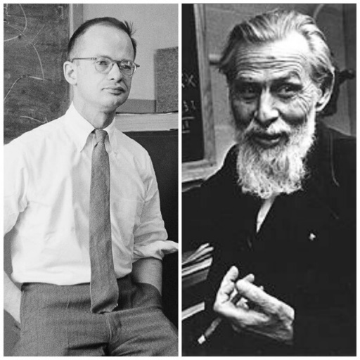
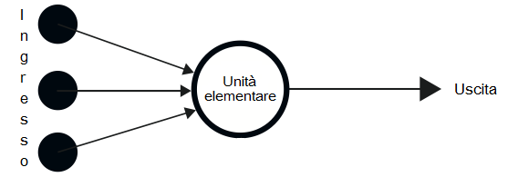
Le basi per lo studio di tali reti furono poste dallo psichiatra W. McCulloch e dal matematico W. Pitts. Riuscirono a riprodurre una rete neurale utilizzando semplici circuiti elettrici collegati tra loro. Nel loro lavoro “A logical calculus of the ideas immanent in nervous activity” compare il primo modello di neurone formale.
1958 : Frank Rosenblatt introdusse il Perceptron
Primo schema di rete neurale con lo scopo di fornire un’interpretazione dell’organizzazione generale delle reti neurali attraverso un modello matematico.
Limiti operativi: incapacità di risolvere tutte le classi di problemi
superati da
Multi-Layers Perceptron

Slide 4
Applicazioni delle reti neurali artificiali
Problemi che presuppongono individuazione di legami ingresso – uscita
Elaborazione delle immagini e del suono
Archivi e miglioramento dati
Robot autonomi
Riconoscimento ed identificazione oggetti e caratteri
Applicazioni basate su ingressi di tipo sensoriale
Sistemi complessi in cui i dati a disposizione sono molto numerosi o contenenti poche informazioni
Analisi statistica delle variabili difficoltosa e dispendiosa in termini di calcolo

Slide 5
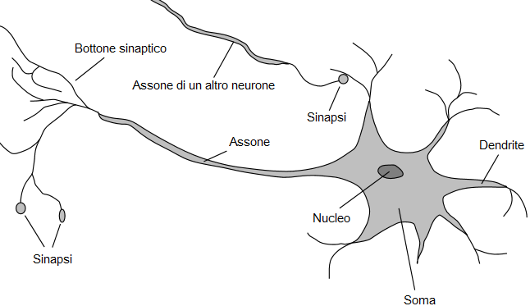
Il sistema nervoso umano
Composto dai neuroni, cellule nervose strettamente connesse tra loro attraverso collegamenti che formano la rete neurale.
Ogni neurone
svolge attività: è formato da:
Riceve informazioni
Coordina le proprie attività
Trasmette segnali
Produce un segnale
Soma
Assone
Dendriti
Nucleo

Slide 6
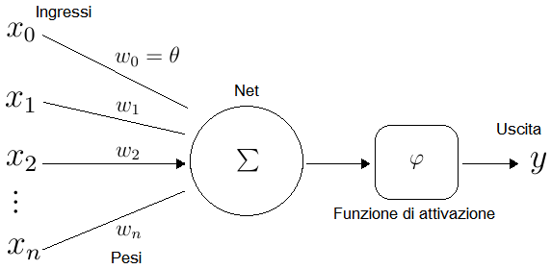

Modello formale di un neurone artificiale
Gli input entrano nel neurone tramite connessioni sulle quali sono presenti pesi sinaptici $w_{i}$, numeri reali che denotano l’eﬃcacia sinaptica.
Gli input entrano nel neurone tramite connessioni sulle quali sono presenti pesi sinaptici 𝑤_𝑖, numeri reali che denotano l’eﬃcacia sinaptica.
Sommatore
I segnali in entrata sono convogliati nel soma all’interno del quale vengono sommati producendo una combinazione lineare indicata con la parola net.
Funzione di attivazione
Il segnale con cui il neurone trasmette la sua attività all’esterno è calcolato applicando una funzione di attivazione φ che limita l’ampiezza dell’output.
Valore di soglia
Ha l’eﬀetto, a seconda della sua positività o negatività, di aumentare o diminuire il valore in ingresso alla funzione di attivazione.
Connessioni
Output finale
$$y=φ(\sum_{i=0}^{n}{x_{i}w_{i})}$$

Slide 7
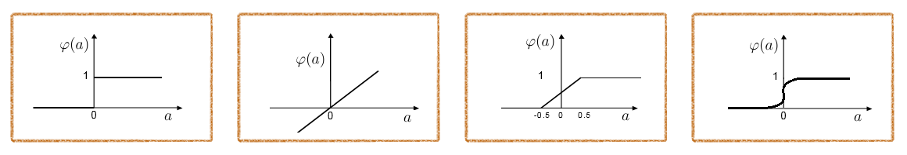
I valori di input arrivano al neurone e sono combinati con i relativi pesi
I prodotti risultanti sono sommati e tale somma viene confrontata con il valore di soglia
Se la somma supera la soglia il neurone si attiva inviando output, altrimenti si inibisce
Attivazione
Sincrona Asincrona
La funzione di attivazione determina il tipo di risposta che un neurone è in grado di emettere in funzione del livello di attivazione.
Funzione a gradino Funzione lineare Funzione lineare a tratti Funzione sigmoide

Slide 8
Architettura
Caratterizzata da:
• numero di strati di sinapsi;
• numero di neuroni presenti nell’input layer;
• numero di neuroni nell’output layer.
Classificazione reti
Ogni neurone è connesso con tutti gli altri attraverso connessioni bidirezionali.
Completamente connesse
Sistema dinamico, ogni risposta varia anche in funzione di una cronologia di input.
Ricorrenti
Non esistono connessioni nello stesso strato o nel limitrofo. I segnali viaggiano dall’input all’output layer.
Feedforward a strati

Slide 9
Efficienza
Collezioni di esempi dal quale la rete attinge
Training set
Procedimento che preleva informazioni e fissa parametri
Algoritmo
Addestramento e paradigmi
Le reti neurali si ispirano al tratto caratteristico del sistema nervoso, la capacità di acquisire esperienza da esempi del mondo reale.
Apprendimento
Addestramento
Fasi
- Learning
- Recall

Slide 10
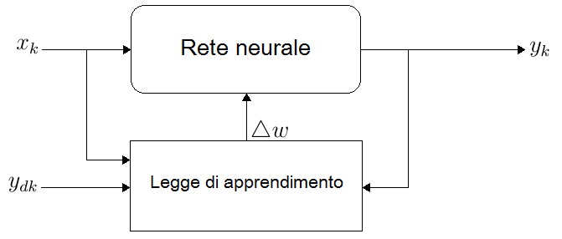
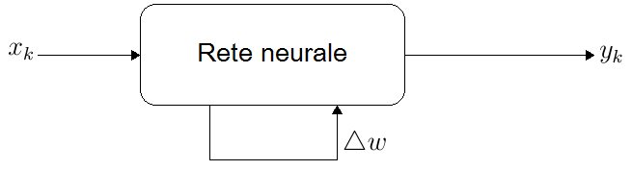
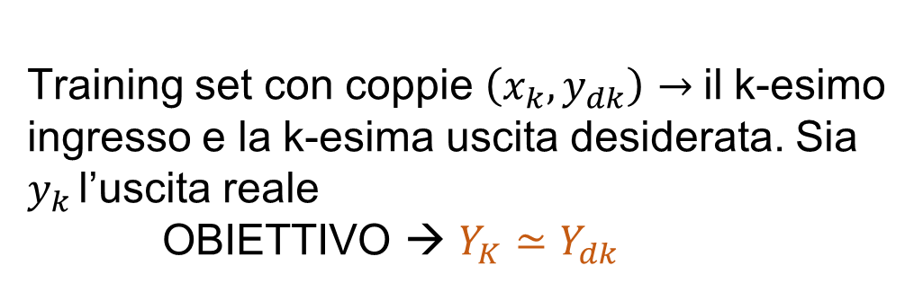
Apprendimento supervisionato Apprendimento non supervisionato
Training set con coppie $\left(x_{k},y_{dk}\right)→$il k-esimo ingresso e la k-esima uscita desiderata. Sia $y_{k }$l’uscita reale
OBIETTIVO → $Y_{K}≃Y_{dk}$
Viene fornito solo il training set senza precisare le uscite, la rete modiﬁca i pesi autonomamente quindi si auto-organizza.

Slide 11




Processi di apprendimento
Delta rule
${\overline{x}}_{k}={[x_{1},x_{2}…x_{n}]}^{T}$ vettore $k$-esimo ingressi
${\overline{W}}_{k}={[w_{1},w_{2}…w_{n}]}^{T}$vettore pesi $k$-esimo ingresso
$y_{k}$uscita ottenuta, $y_{dk}$ uscita desiderata
Errore $δ_{k}=y_{k}$ - $y_{dk}$
Se $y_{k}=y_{dk}$ nessuna modifica dei pesi
Se $y_{k}≠y_{dk}$ allora $∆{\overline{W}}_{k}=η{\overline{x}}_{k}δ_{k}$
con $η$ learning rate
Discesa del gradiente
Meccanismo di controllo → sequenza di modiﬁche ai pesi sinaptici del neurone → scelta di pesi che minimizzano funzione errore $E(\overline{W})$.
Ricerca guidata in modo proporzionale da
$∇_{k}E\left(\overline{W}\right)$ gradiente della funzione → $∆W∝∇_{k}E\left(\overline{W}\right)$
Si avrà $∆w_{i}=ηδ_{k}g′({net}_{k})x_{i}$
Hebbian
${\overline{x}}_{k}={[x_{1},x_{2}…x_{n}]}^{T}$ vettore $k$-esimo ingressi
${\overline{W}}_{k}={[w_{1},w_{2}…w_{n}]}^{T}$vettore pesi $k$-esimo ingresso
$y_{k}$uscita ottenuta, $y_{dk}$ uscita desiderata
Se $y_{k}=y_{dk}$ nessuna modifica dei pesi
Se $y_{k}≠y_{dk}$ allora
se $y_{k}>y_{dk}$ allora $∆\overline{W_{k}}=− η{\overline{x}}_{k}y_{dk}$
se $y_{k}<y_{dk}$ allora $∆\overline{W_{k}}=η{\overline{x}}_{k}y_{dk}$
Competitivo
Competizione tra i neuroni di uscita di una rete neurale per attivarsi in seguito ad uno stimolo, può attivarsi un solo neurone → winners-takes-all
Neurone $k$con input netto $υ_{k}$ più alto per un dato input $x$.
$y_{k}=1$ se $υ_{k}>υ_{j} , ∀j, k≠j$
$y_{k}=0$ altrimenti

Slide 12
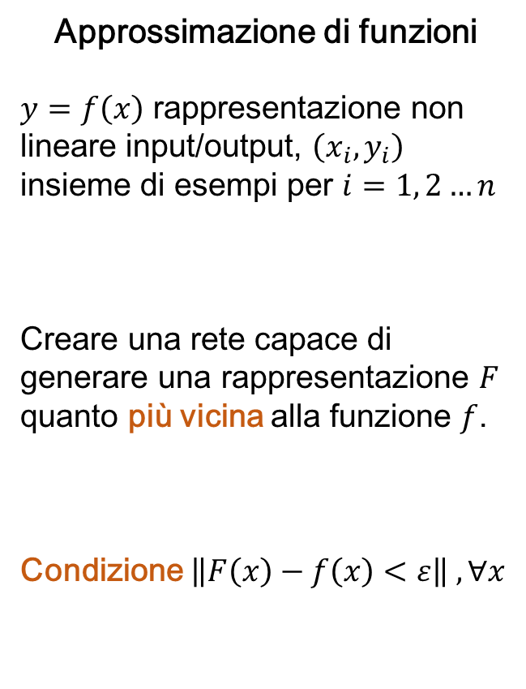
Attività di apprendimento
Memoria associativa
Fase di memorizzazione: rete addestrata per memorizzare ed associare pattern.
Fase di richiamo: si richiama dalla rete un pattern memorizzato a seguito della presentazione di una versione parziale o distorta di un pattern chiave.
Riconoscimento pattern
Dallo spazio dei dati estratte le features che un pattern deve rispettare.
Trasformazione dal pattern x al punto y nello spazio delle caratteristiche.
Classiﬁcazione mappante dal punto y ad una regione dello spazio decisionale.
Approssimazione di funzioni
$y=f\left(x\right)$ rappresentazione non lineare input/output, $\left(x_{i},y_{i}\right)$ insieme di esempi per $i=1, 2…n$
Creare una rete capace di generare una rappresentazione $F$ quanto più vicina alla funzione $f$.
Condizione $\left\|F\left(x\right)−f\left(x\right)<\left.ε\right\|\right. , ∀x$

Slide 13
Le capacità emergevano spontaneamente come conseguenza di interazioni tra le unità
Semplici elementi di elaborazione possedevano capacità computazionali dal comportamento collettivo
Le reti di Hopfield
Presentate nel 1982 dal fisico John Joseph Hopfield nell’articolo “Neural networks and physical systems with emergent collective computational abilities”.
Principali utilizzi
Problemi di classiﬁcazione
Risoluzione di problemi d’ottimizzazione combinatoriale
Costruzione di memorie associative

Slide 14

Memorizza stati stabili
Modifica il proprio stato sulla base dei pesi
Itera fino a convergere su valori simili a input
Architettura
Completamene connessa
$$w_{i,j}=w_{j,i} ∀i,j$$
Completamene connessa
𝑤_(𝑖,𝑗)=𝑤_(𝑗,𝑖) ∀𝑖,𝑗
No autoconessioni
$w_{i,i}=0 ∀i$
No autoconessioni
𝑤_(𝑖,𝑖)=0 ∀𝑖
Funzione di attivazione a gradino o soglia
Unità di input=unità di output
Matrice dei pesi simmetrica
Rete ricorrente
Come lavora?
$$z_{n+1}=Wz_{n}$$
Ogni stato stabile può essere visto come un attrattore per gli stati iniziali vicini ad esso
IDEA : fare in modo che certi stati siano appresi come stabili e con modifiche opportune sui pesi siano resi attrattori

Slide 15
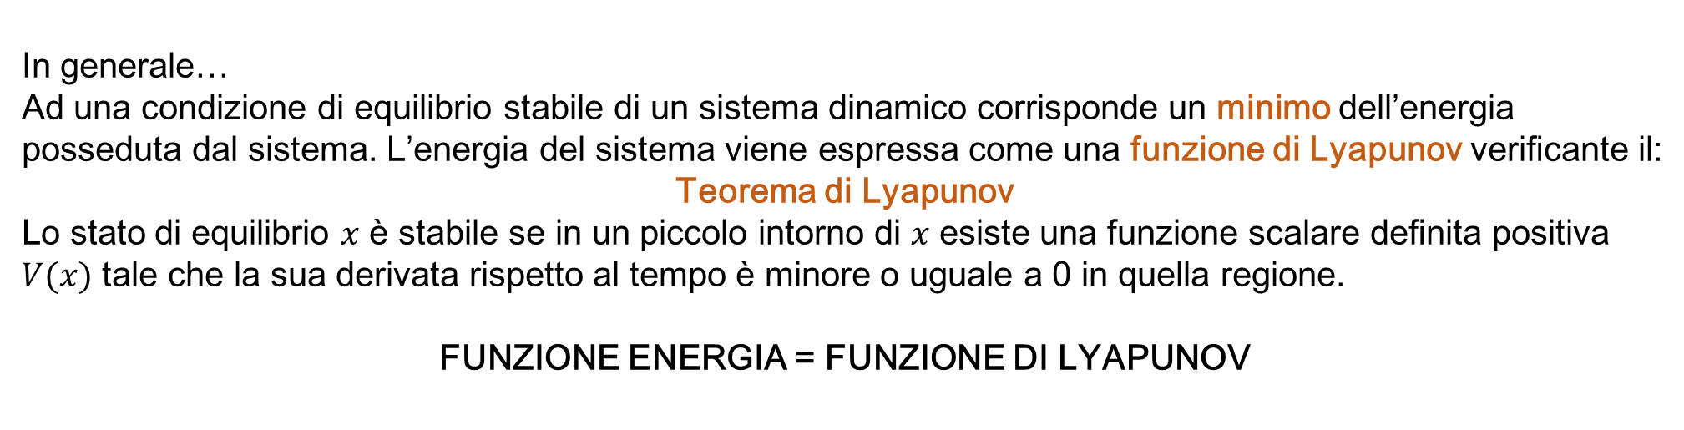
Sistema dinamico non lineare che evolve verso una conﬁgurazione stabile.
Funzione energia E
Non può aumentare nel passaggio da uno stato all’altro
Non può raggiungere valori inﬁnitamente negativi
Lo stato della rete cesserà di cambiare in un tempo ﬁnito
Ipotesi 1: matrice dei pesi simmetrica con diagonale principale nulla
Ipotesi 2: aggiornamento asincrono
In generale…
Ad una condizione di equilibrio stabile di un sistema dinamico corrisponde un minimo dell’energia posseduta dal sistema. L’energia del sistema viene espressa come una funzione di Lyapunov veriﬁcante il:
Teorema di Lyapunov
Lo stato di equilibrio $x$ è stabile se in un piccolo intorno di $x$ esiste una funzione scalare deﬁnita positiva $V(x)$ tale che la sua derivata rispetto al tempo è minore o uguale a 0 in quella regione.
FUNZIONE ENERGIA = FUNZIONE DI LYAPUNOV

Slide 16
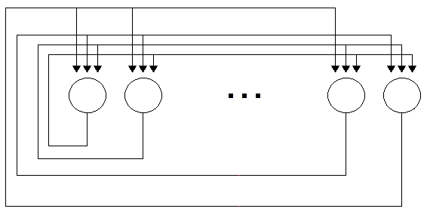
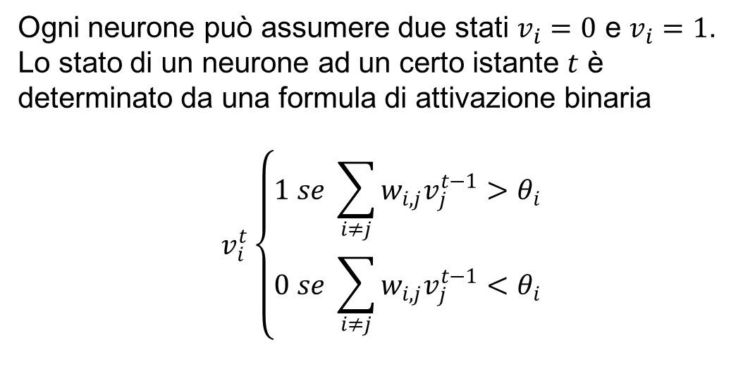

Esempio rete di Hopfield discreta
Ogni neurone può assumere due stati $v_{i}=0$ e $v_{i}=1$.
Lo stato di un neurone ad un certo istante $t$ è determinato da una formula di attivazione binaria
$$v_{i}^{t}\left\{\begin{aligned}1 se \sum_{i≠j}{w_{i,j}v_{j}^{t−1}>θ_{i}} \\ 0 se \sum_{i≠j}{w_{i,j}v_{j}^{t−1}<θ_{i}}\end{aligned}\right.$$
Funzione energia
$$E=−\frac{1}{2}\sum_{i}{\sum_{j}{w_{i,j}v_{i}v_{j}+\sum_{i}{θ_{i}v_{i}}}}$$
Funzione energia
𝐸=−1/2 ∑1_𝑖▒∑1_𝑗▒〖𝑤_(𝑖,𝑗) 𝑣_𝑖 𝑣_𝑗+∑1_𝑖▒〖𝜃_𝑖 𝑣_𝑖 〗〗
limitata inferiormente
strettamente monotona decrescente
dove $θ_{i}$ e la soglia di attivazione associata al neurone i-esimo.
$$∆E\left(t\right)=∆E\left(t+1\right)−∆E\left(t\right)<0$$

Slide 19
Grazie per l’ansia

